Slide 1
Борьба с нашествием
крестоносцев.
Александр Невский

Slide 2
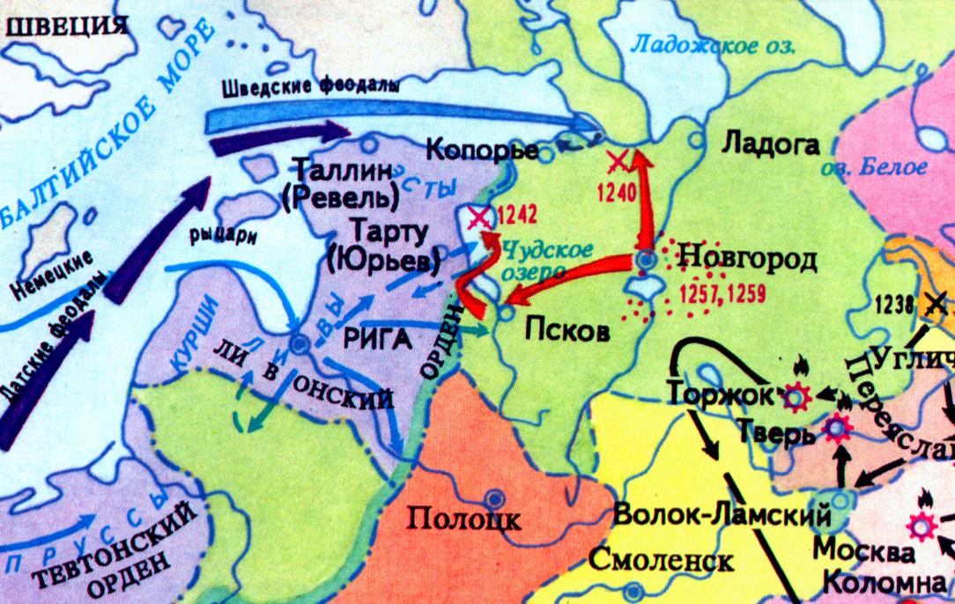
1.Начало рыцарских набегов.
В к.12 века на территории Прибалтики возник Ливонский Орден.Римский папа благославил их на крестовый поход на прибалтов и сла-вян для распространения среди них католи-чества.
Базой рыцарей стала основанная ими Рига.Для борьбы с опасностью ливы и эсты призвали на помощь новгородцев.В течение 40 лет со-вместными усилиями удалось приостано-вить нашествие.

Slide 3
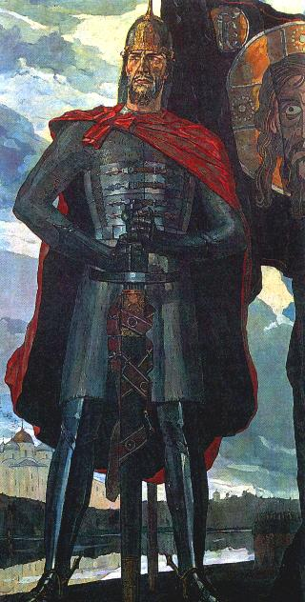
2.Невская битва.
Воспользовавшись на-шествием монголов немецкие и шведские рыцари обрушились на новгородские вла-дения.
Судьба Новгорода ока-залась в руках 18-летнего князя Алек-сандра Ярославича.
В 1240 г. у устья Невы появились ладьи шведов.

Slide 4
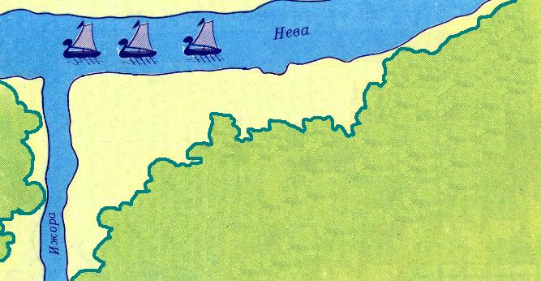
2.Невская битва.
Шведский
лагерь
Узнав о появлении шведов Александр с дружи ной и ополчением стремительно подошел к Неве.
Несмотря на малочисленность своих войск Але ксандр неожиданно атаковал противника, стре мясь отрезать его от кораблей.
Среди шведов началась паника.Князь приказал дружинникам во главе с новгородцем Мишей подрубить мостки и затруднить посадку.

Slide 5
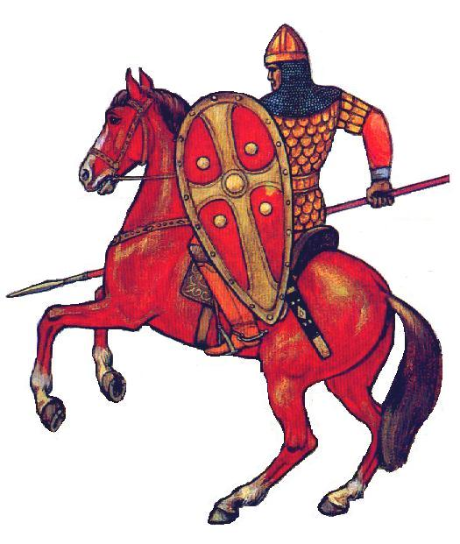
2.Невская битва.
Одним из героев битвы стал Гавриил Олексич-предок А.С.Пушкина.В пылу сражения он на коне въехал на ладью, сокрушая врага и хотя шведы сбросили его в воду,герой остался жив.
Кн.Александр в ходе бит вы ранил Биргера в ли цо копьем.
Шведы потерпели сокру-шительное поражение.

Slide 6
3.Ледовое побоище.
В 1242 г.на русские земли обрушился новый противник-рыцари Тевтонского ордена.Они овладели Псковом из-за предательства мест ного посадника и стали готовить вторжение на земли принадлежавшие Новгороду.
В это время Александр прозванный Невским поссорился с новгородцами и уехал в Перея-славль.Новгородское вече решило возвра-тить его обратно и извинилось.Александр за-быв обиды прибыл в Новгород.

Slide 7
3.Ледовое побоище.
Рыцари особым обра-зом строили свое войско- их боевой порядок напоминал свинью.
В центре и по бокам стояли тяжело воору женные всадники,сза ди-легкая конница и в центре-тяжеловоо-руженная пехота.
Противника окружали, прорвав его строй
«свинья»

Slide 8
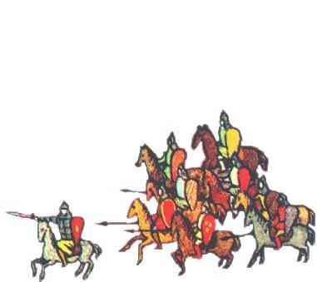
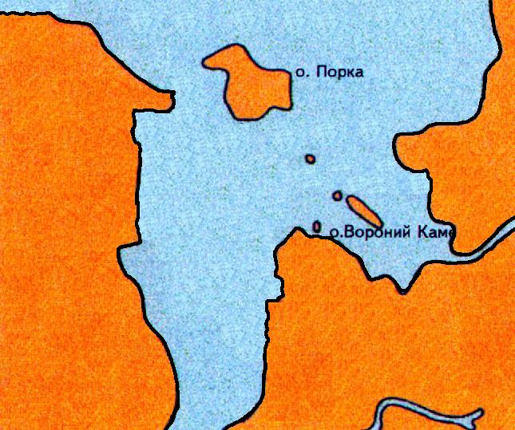
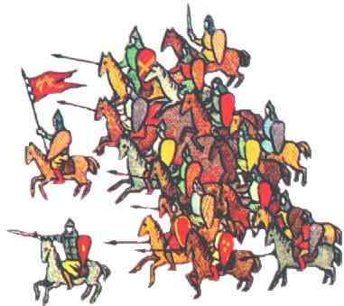
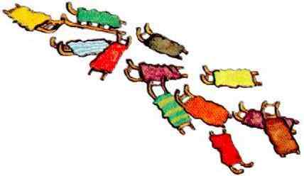
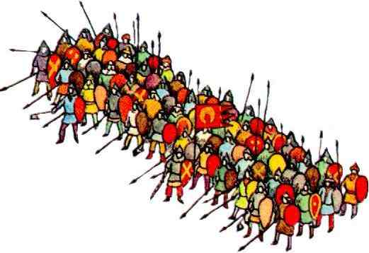
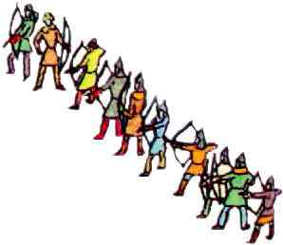
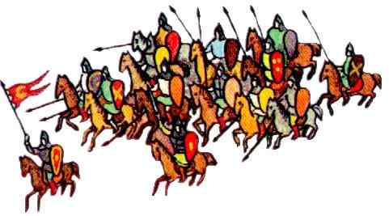
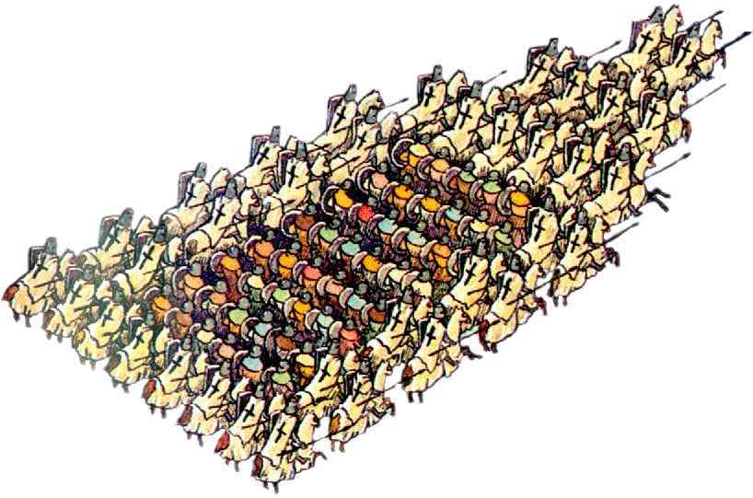
3.Ледовое побоище.
Решающая битва с Орденом состоялась 5 апре-ля 1242 года на Чудском озере.Зная тактику рыцарей Александр вывел дружину на лед.
Прямо у крутого берега он поставил свой обоз.
Перед ним выстроились основные силы-княжеская дружина
На флангах расположились полки правой и левой руки
И на правом фланге Александр спрятал засадный полк. Перед дружиной расположились лучники.
Битва началась с атаки рыцарей в центр новгородского войска.
«Свинья» прорвала новгородский строй, казалось победа близка, но тут рыцари уперлись в крутой берег, а развернуться им мешали телеги из обоза.
Воспользовавшись остановкой противника Александр отдал приказ перейти в наступление полкам правой и левой руки, а вскоре удар нанес и засадный полк.

Slide 9
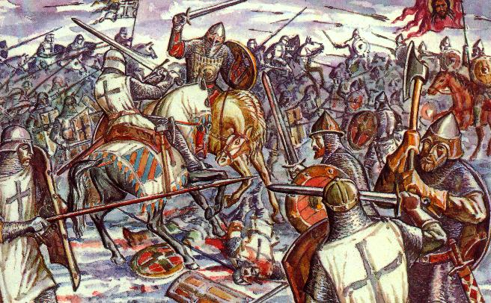
3.Ледовое побоище.
Крестоносцы не ожидавшие такого поворота событий дрогнули.Вскоре их отступление превратилось в паническое бегство.В доба-вок ко всему лед не выдержал их тяжести и стал трескаться.

Slide 10
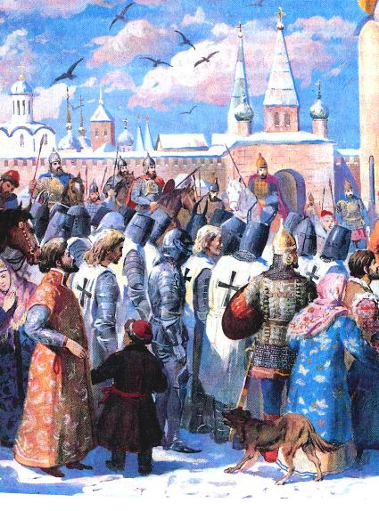
3.Ледовое побоище.
Во время битвы погиб- ло около 500 знатных рыцарей и несколько тысяч простых вои-нов.50 воевод попа-ли в плен.
Вскоре Александр ос-вободил Псков , а за-тем с триумфом воз-вратился в Новгород
Впереди русских ратей уныло шли повержен ные рыцари.

Slide 11
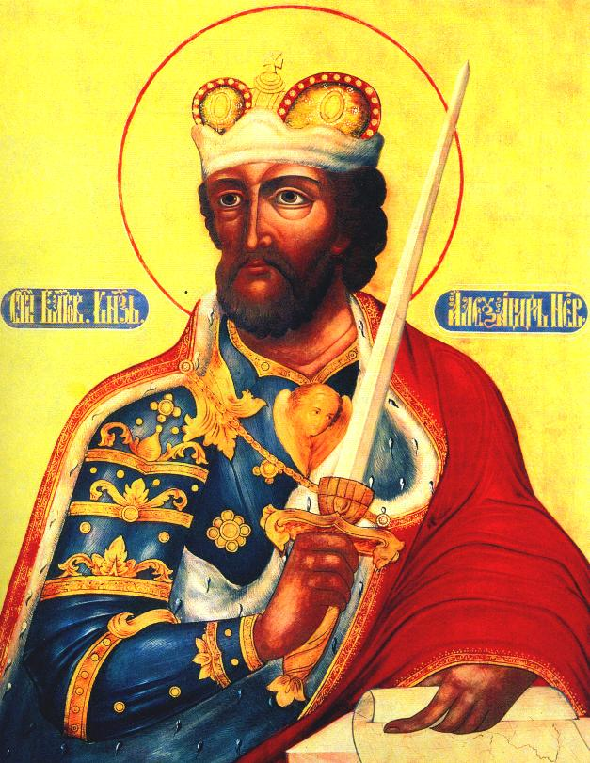
3.Ледовое побоище.
По преданию князь про изнес перед новго-родцами речь,кото-рую закончил слова-ми: «Кто к нам с ме-чом придет, тот от ме ча и погибнет!»
За свои ратные подви-ги Александр Невс-кий удостоился выс-шей награды- он был канонизирован цер-ковью и объявлен Святым.

